Slide 1
使用不同的刺激集设计
使用文献中方法对刺激进行局部打乱
背景中的物体，分为animate-inanimate-texture三类，每类20个stim
对刺激进行了不同的处理，包括：raw-4x4，3x3，2x2，1x1，boulder detect
https://doi.org/10.1073/pnas.2115302119

Slide 2
使用不同的刺激集设计
参考文章中，只使用pool1-2-4可以得到刺激shuffle图，学习率0.05-1000次结果与文中效果类似。
参考GBQ的代码，发现按照风格迁移的算法能得到类似的合成图，但这个算法本身有点取巧，和文中描述不一致。

Slide 3
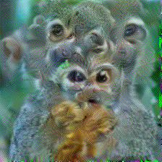
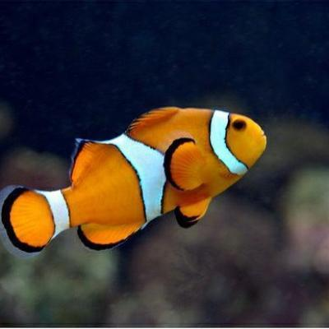
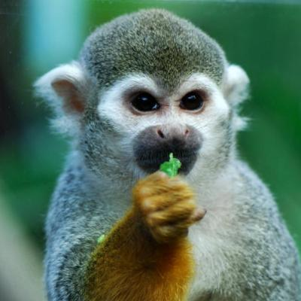
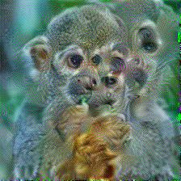
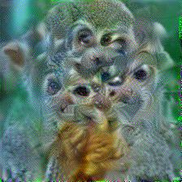
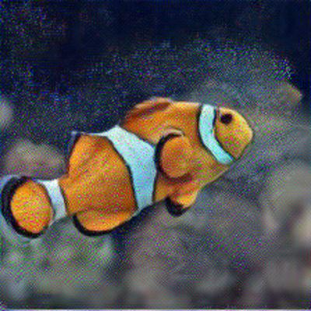
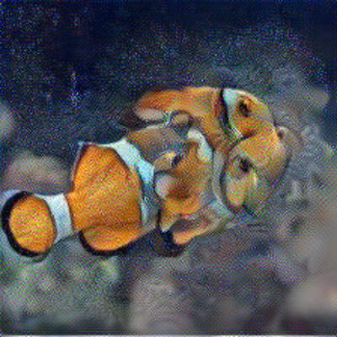
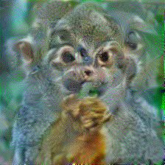
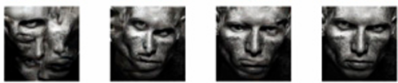
不同pool层权重的合成图效果(constrain3-3)
即使同一参数，不同次的随机产生的图片细节相似性在人眼观看也存在差异，
pool1：1
pool2：5
pool4：5
推荐的参数
pool1：1
pool2：2
pool4：5
pool1：1
pool2：1
pool4：1
C4P4
N_iter=5000,lr=0.05,MSE
pool1：1
pool2：2
pool4：16

Slide 4
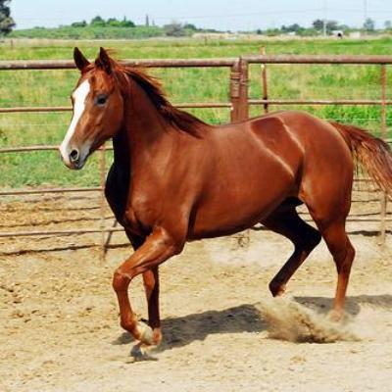
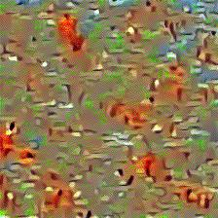
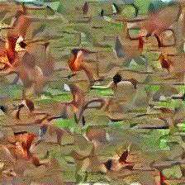
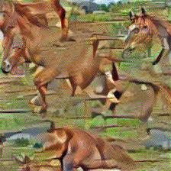
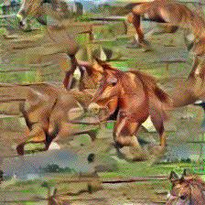
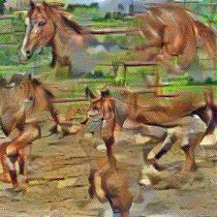
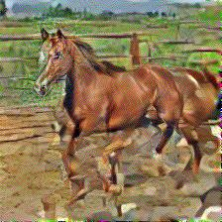
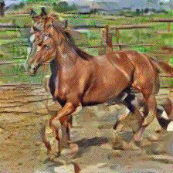
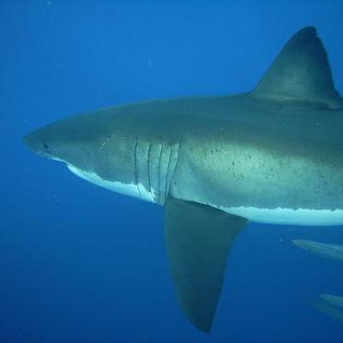
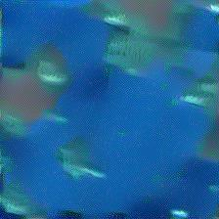
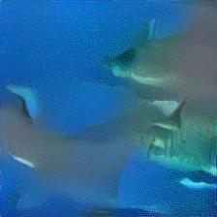
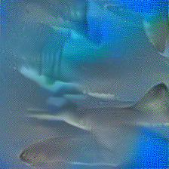
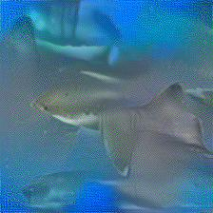
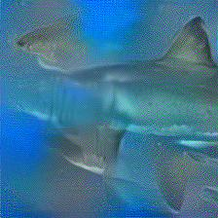
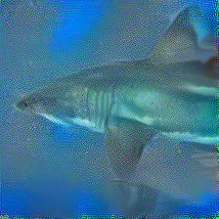
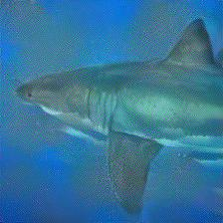
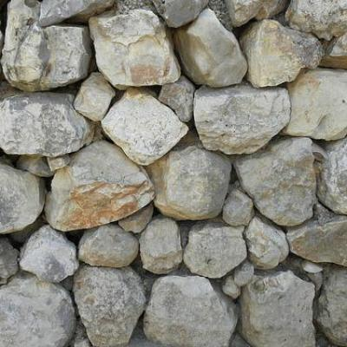
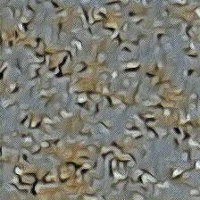
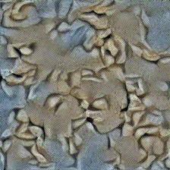
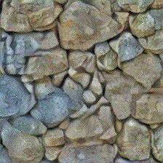
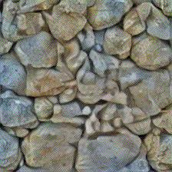
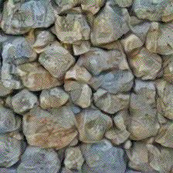
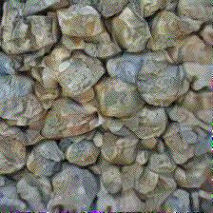
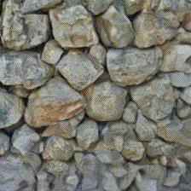
不同constrain的example
pool4和1x1其实是同一个参数，两次不同的rand
对不同的图可能会有欠训练的问题，使用学习率0.05，迭代15000次基本可以收敛。
raw
pool1
pool2
pool4
1x1
2x2
3x3
4x4

Slide 5
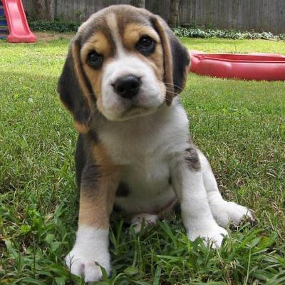
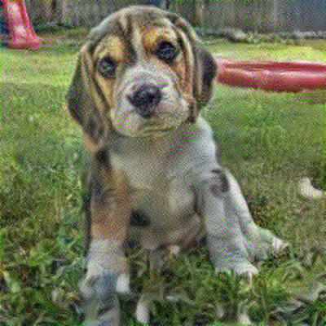
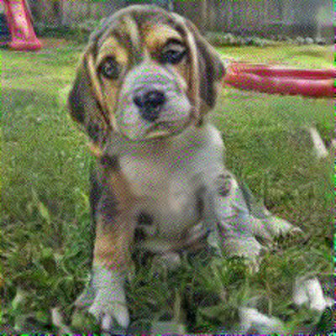
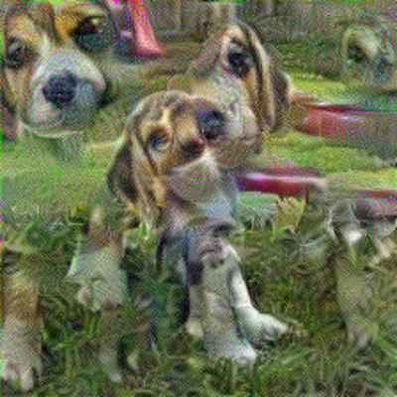
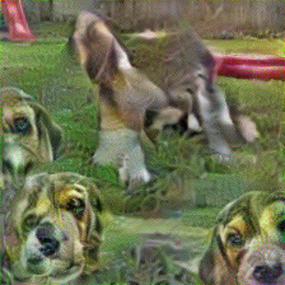
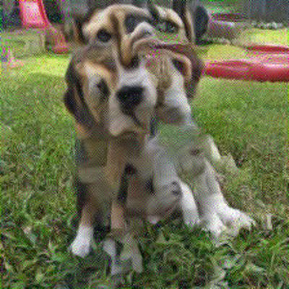
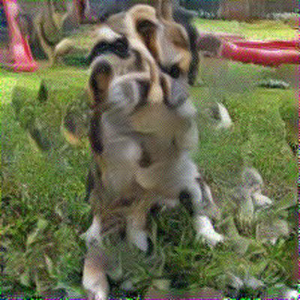
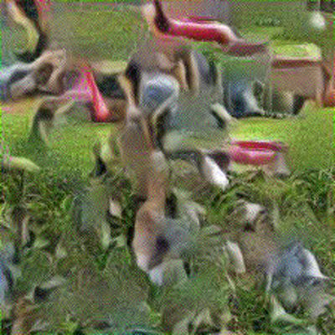
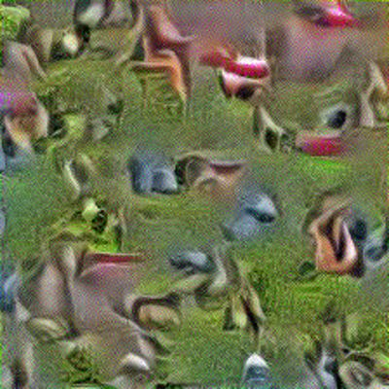
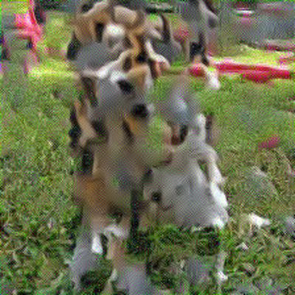
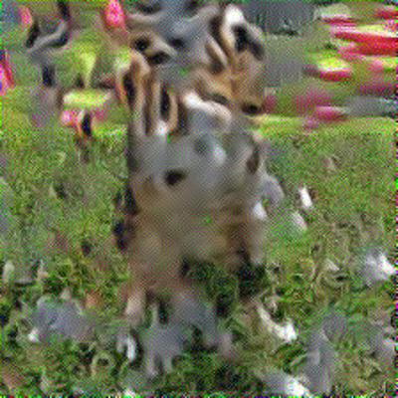
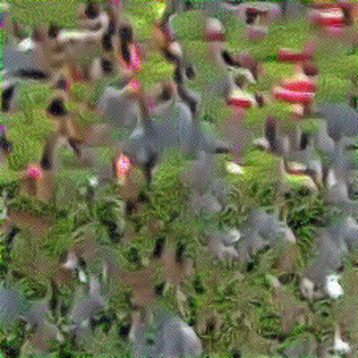
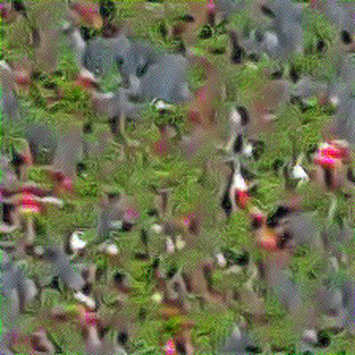
raw
80张图片（20animate，20inanimate，20简笔画，20texture）
按照文中方法，对图片进行12种不同的打乱处理，每个处理做三次，
(Pool1-2-4)*(constrain1-2-3-4)*3
共计2960张，排列顺序为：
Raw-C4P4,C4P2,C4P1,C3P4,C3P2,C3P1...
C4
C3
C2
C1
P4
P2
P1

Slide 6
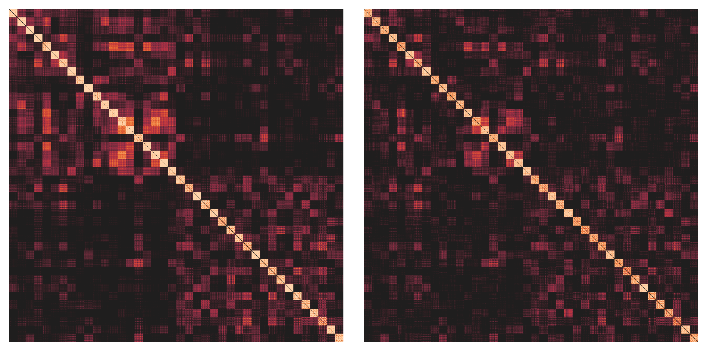
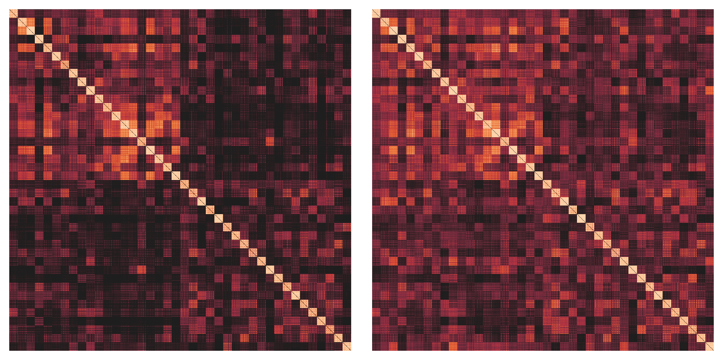
D:\#stimuli\Scramble_Global_PNAS_VGG19_50_imgnet\Pool4_C4321_Object_only_Repeat5
Raw-P4C4-P4C3-P4C2-P4C1为一组，每组都是20animate-20inanimate，重复五组，共800张图
VGG19
Alexnet
fc1
fc2
fc6
fc7
五种不同的处理，在神经网络fc1/2层引发的神经活动高度一致
Animate-animate和inanimate-inanimate之间的活动也更相似。

